Slide 1
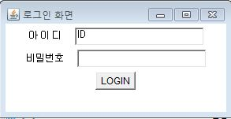
Frame전체는 BorderLayout
panel(North)
2행2열짜리 GridLayout
btn : South

Slide 3
 | 아이디
 | 비밀번호

Slide 4

나의 스윙 예제 - ㅁ x
200
250
종 료
즐거운 화요일
200
200

